Slide 1

Consultas SQL Básicas
Exploraremos las consultas SQL más fundamentales que permiten a los usuarios interactuar con bases de datos de manera eficiente. Desde la selección y filtrado de datos hasta el agrupamiento y unión de tablas, estas herramientas son esenciales para obtener información valiosa.

Slide 2
Selección de Datos
SELECT
FROM
WHERE
La cláusula SELECT permite especificar qué columnas de una tabla se deben incluir en los resultados de la consulta.
La cláusula FROM indica la tabla o tablas de las que se van a extraer los datos.
La cláusula WHERE se utiliza para filtrar los registros que cumplen con determinadas condiciones.

Slide 3

Filtrado de Datos
1
Operadores de Comparación
2
Operadores Lógicos
Combina múltiples condiciones usando AND, OR y NOT para refinar tus búsquedas.
Utiliza operadores como =, >, <, >=, <=, <> para aplicar filtros a los datos.
Patrones de Búsqueda
3
Emplea comodines como % y _ en la cláusula WHERE para hacer búsquedas más flexibles.

Slide 4
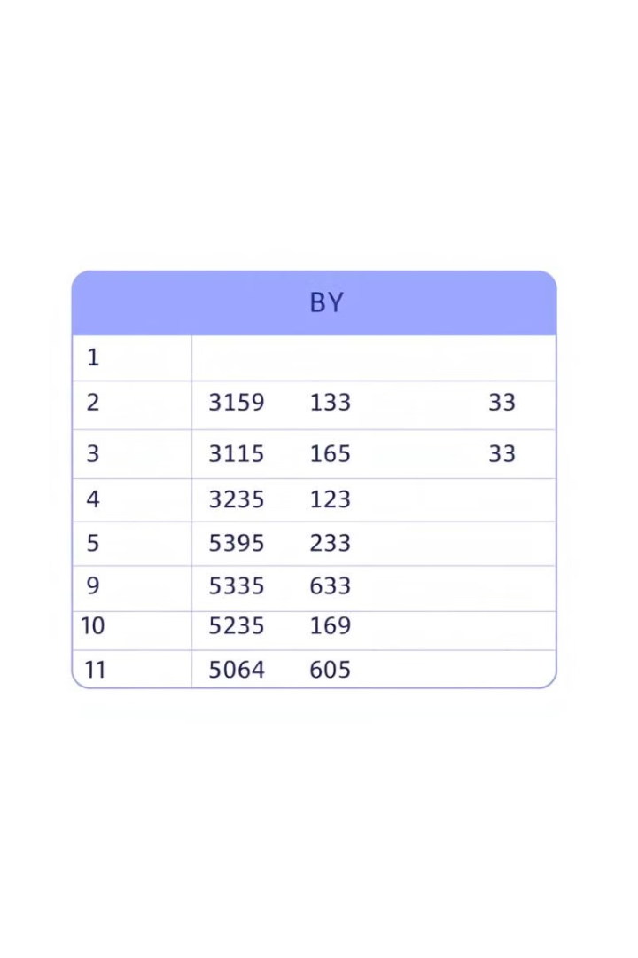



Ordenamiento de Resultados
ORDER BY
Ordena los resultados de la consulta en orden ascendente o descendente por una o más columnas.
ASC / DESC
Indica si el ordenamiento debe ser ascendente (ASC) o descendente (DESC).
Múltiples Columnas
Puedes ordenar por varias columnas para obtener un orden más específico.

Slide 5

Agrupamiento de Resultados
GROUP BY
1
Agrupa los resultados de la consulta por una o más columnas, lo que permite aplicar funciones de agregación a cada grupo.
2
Funciones de Agregación
Incluye SUM, AVG, COUNT, MIN y MAX para calcular valores resumen para cada grupo.
HAVING
3
Filtra los grupos de resultados en función de condiciones en las funciones de agregación.

Slide 6
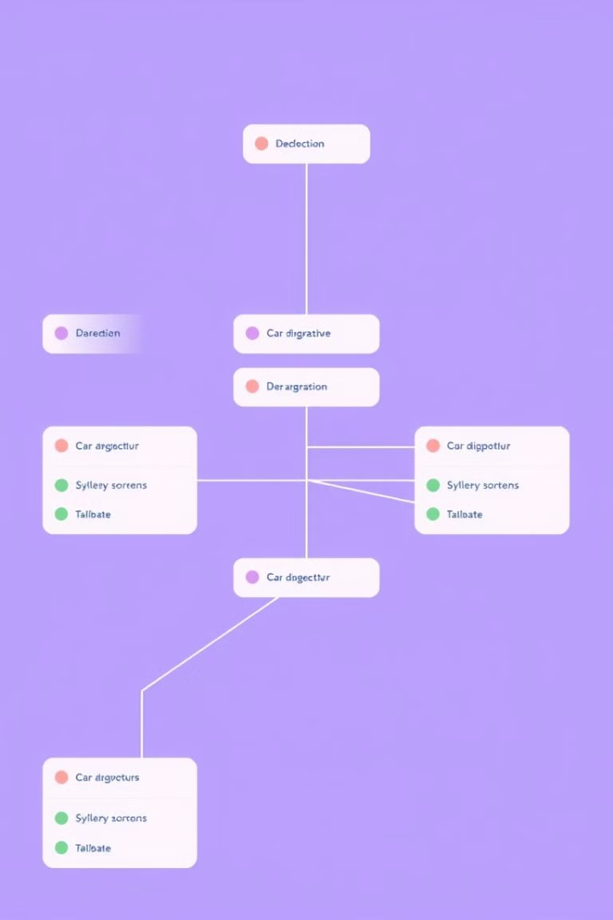
Unión de Tablas
JOIN
Tipos de Unión
Combina filas de dos o más tablas en función de una columna relacionada entre ellas.
INNER, OUTER, LEFT, RIGHT y FULL son algunos de los tipos de JOIN más utilizados.
ON / WHERE
Unión de Múltiples Tablas
Especifica las condiciones de unión entre las tablas en la cláusula ON o en la cláusula WHERE.
Puedes combinar más de dos tablas en una sola consulta para obtener datos más completos.

Slide 7
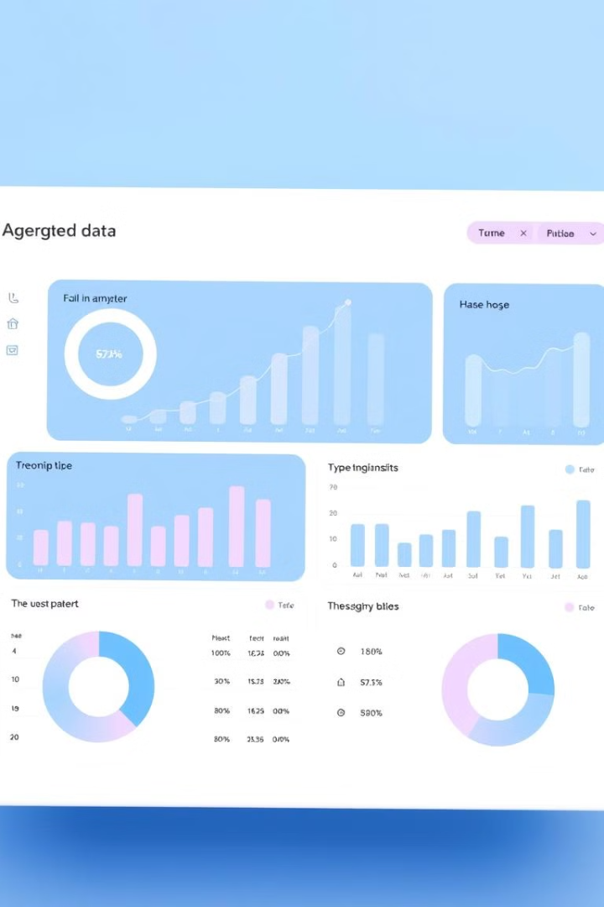




Funciones de Agregación
SUM
AVG
Calcula la suma de los valores de una columna.
Calcula el promedio de los valores de una columna.
COUNT
MIN
Cuenta el número de filas que cumplen una condición.
Devuelve el valor mínimo de una columna.

Slide 8

Conclusiones y Recursos
Estas consultas SQL básicas constituyen herramientas fundamentales para trabajar con bases de datos.
Proporcionan la capacidad de seleccionar, filtrar, ordenar, agrupar y combinar datos de manera eficiente.
Continúa aprendiendo y profundizando en SQL a través de recursos en línea, libros y cursos especializados.
Dominar estas habilidades te permitirá extraer información valiosa y tomar decisiones informadas a partir de tus datos.

